Slide 1
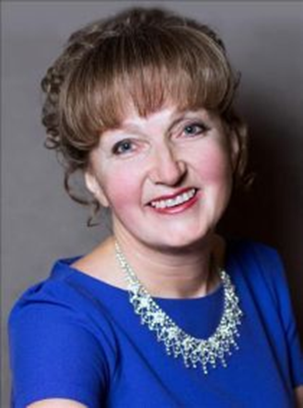
Публичный отчет за 2024-2025 уч.г. ММО заместителей директоров по учебной работе
Рубцова Л.Н, руководитель ММО заместителей директора по УМР

Slide 2
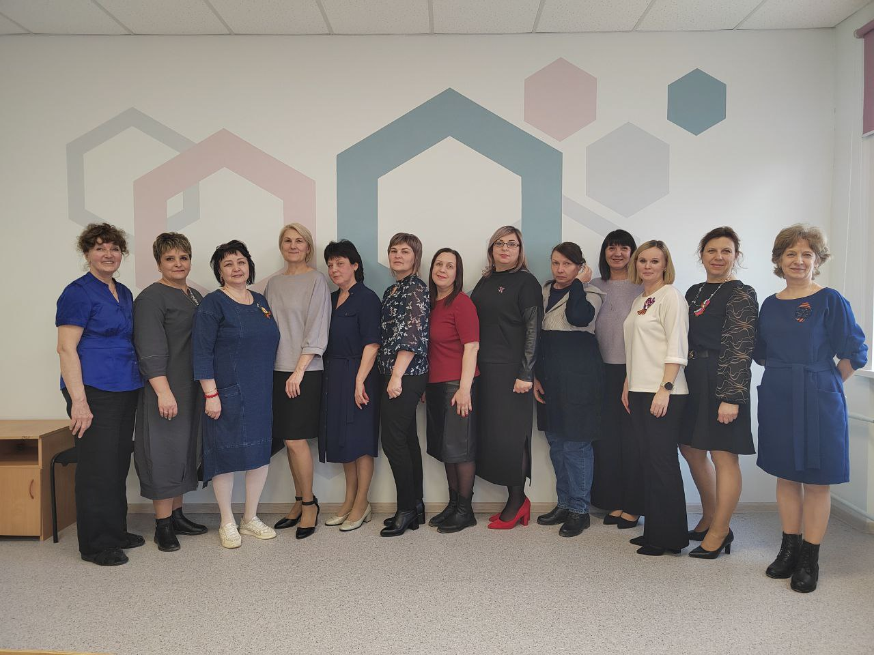
Положительные моменты:
Регулярное проведение
заседаний и семинаров,
активное участие
заместителей директоров.
Проблема:
Фрагментарность внедрения инноваций и недостаток системности в обмене опытом.
Что важно: Необходимо создать единую базу лучших практик для повышения эффективности работы.
Вывод: Работа ММО в 2024-2025 году показала высокую вовлеченность участников

Slide 3
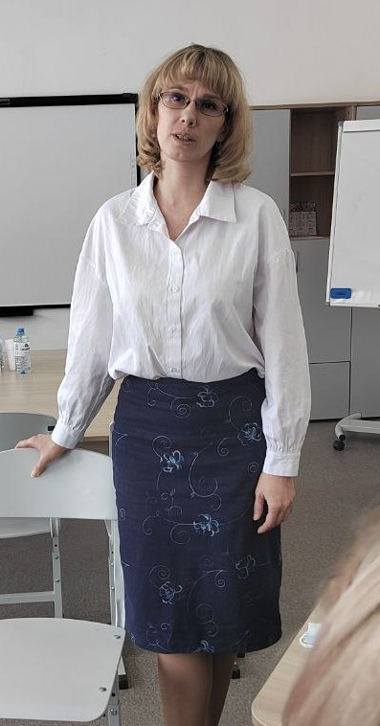
Цели и задачи ММО
Цель: Непрерывное развитие профессиональных
компетенций заместителей директоров для повышения
качества образования.
Ключевые задачи:
Внедрение обновленных ФГОС.
Поддержка начинающих заместителей через
наставничество.
Обмен опытом через семинары и открытые уроки.
Проблема: Отсутствие четкой программы наставничества и единой базы знаний.
Вывод: "Цели ММО амбициозны, но их реализация зависит от создания структурированных механизмов поддержки и практического обмена опытом."

Slide 4
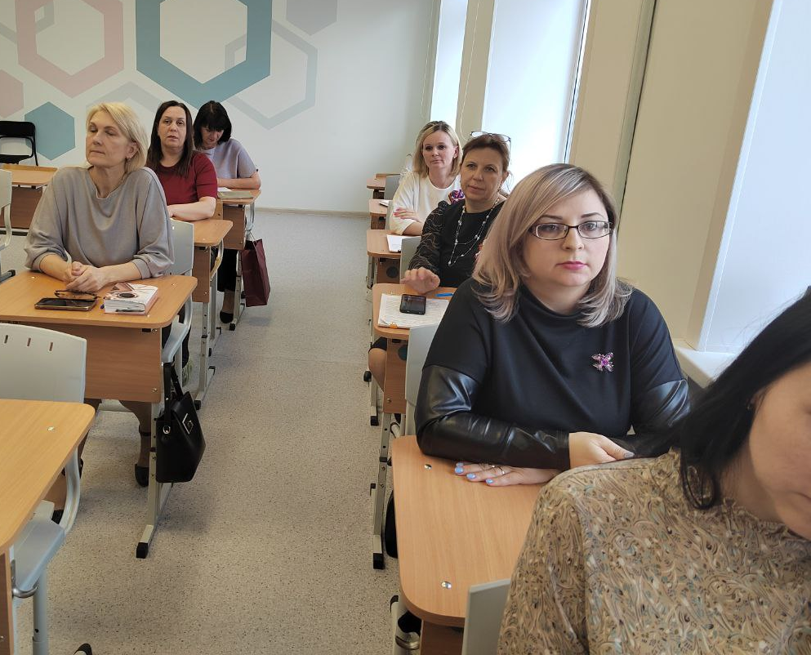
Посещаемость
Положительные моменты:
100% посещаемость заседаний и семинаров.
Проблема: Высокая посещаемость
не всегда означает высокую вовлеченность. Участники отмечают недостаточную практическую направленность мероприятий.
Вывод: "Высокая посещаемость — это успех, но важно сделать каждое мероприятие полезным и ориентированным на решение реальных задач участников."

Slide 5
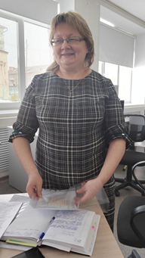
Основные направления и
мероприятия. Форма и их эффективность
Формы работы: Заседания, семинары-практикумы, круглые столы, выездные мероприятия.
Примеры успешных мероприятий:
Муниципальный методический бой (команда «Завучи ПРО» заняла 3 место).
Семинар-практикум «Преодоление школьной неуспешности».
Проблема: Мероприятия часто носят теоретический характер, недостаточно практики и конкретных инструментов.
Вывод: "Мероприятия ММО разнообразны, но их эффективность возрастет при внедрении практических кейсов и интерактивных форм работы."

Slide 6
Проблемы
Ключевые проблемы:
Слабое внедрение инноваций.
Отсутствие системы наставничества для начинающих заместителей директоров.
Недостаточное внимание к нормативно-правовой базе.
Что важно: Создание регулярных обучающих модулей и четкой программы поддержки молодых специалистов.
Вывод: "Для решения проблем ММО необходимы конкретные шаги: обучение по нормативным вопросам, развитие наставничества и активное внедрение инноваций."

Slide 7
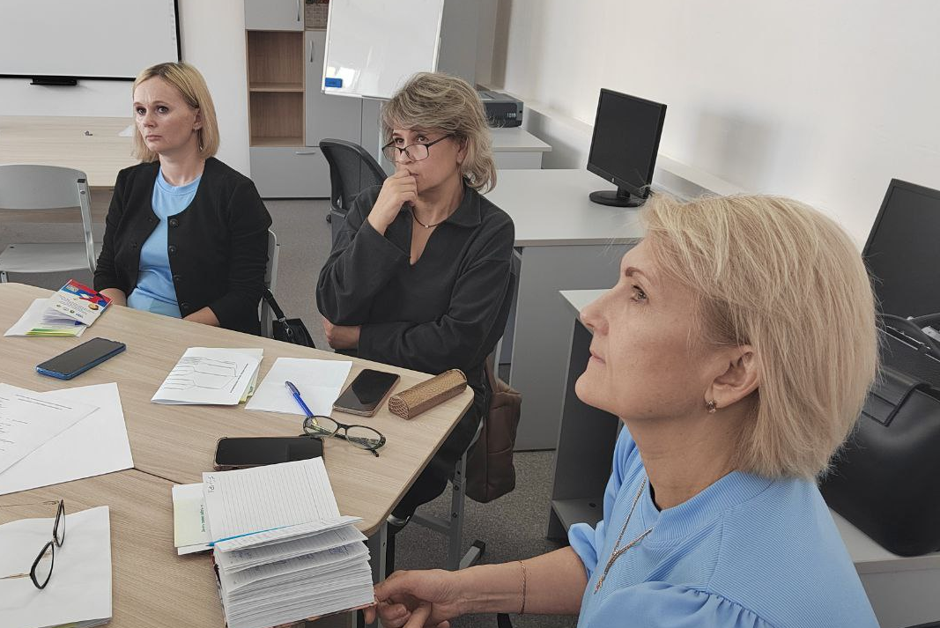
Перспективы
и планирование
Перспективы развития:
Создание единого образовательного
пространства.
Круглый стол по ВСОКО.
Мастер-классы по современным подходам к организации учебной деятельности.
Проблема: Амбициозные планы требуют детальной проработки и учета ресурсов школ.
Вывод: "Перспективы ММО многообещающие, но их успешная реализация зависит от тщательного планирования и учета возможностей участников."

Slide 8
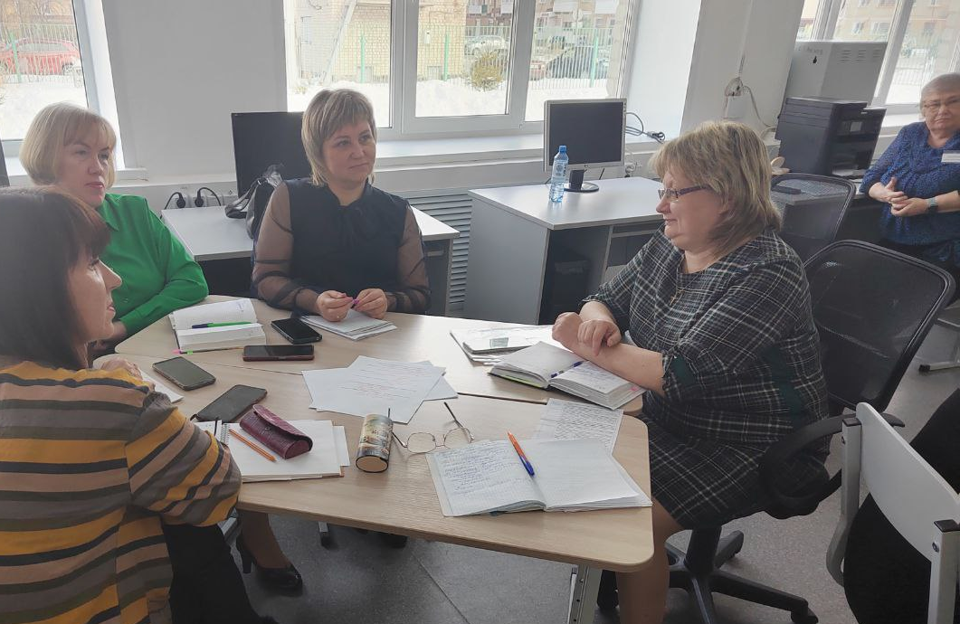
Итоговый вывод
Достижения:
Высокая вовлеченность участников,
успешные мероприятия, работа
над ключевыми направлениями.
Вызовы: Необходимость усиления практической направленности, внедрения инноваций и развития наставничества.
Что дальше: Фокус на решении текущих проблем и создании условий для долгосрочного развития.
Вывод: "Успех ММО в будущем зависит от того, как мы сможем преодолеть текущие вызовы и сосредоточиться на реальных потребностях участников."

